Slide 1
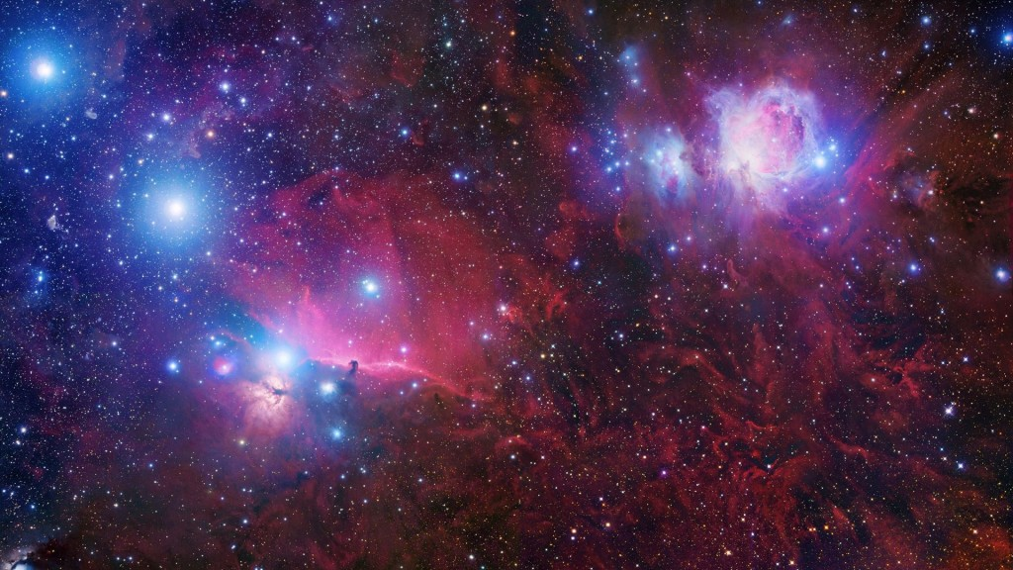
ПРОЕКТ «Космос»
МДОУ «Детский сад №10»

Slide 2
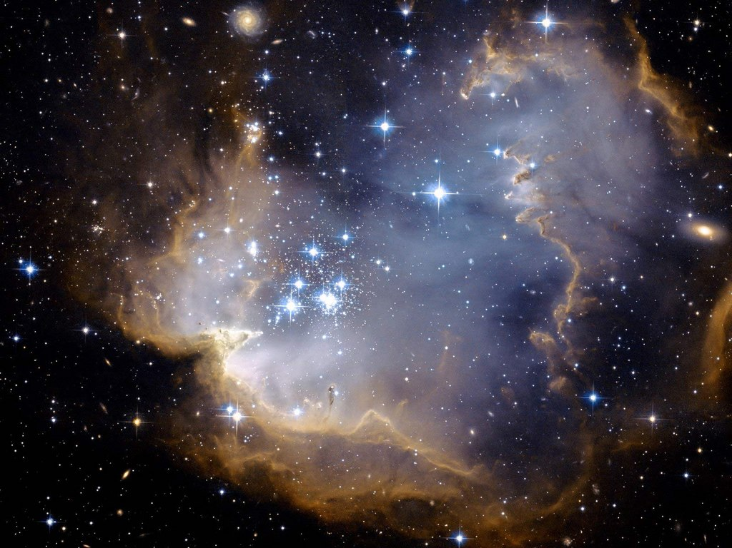
Вид проекта: Творческо-информационный Срок реализации: Кратко-срочный. Неделя с 5.04. по 12.04. 2019г.

Slide 3
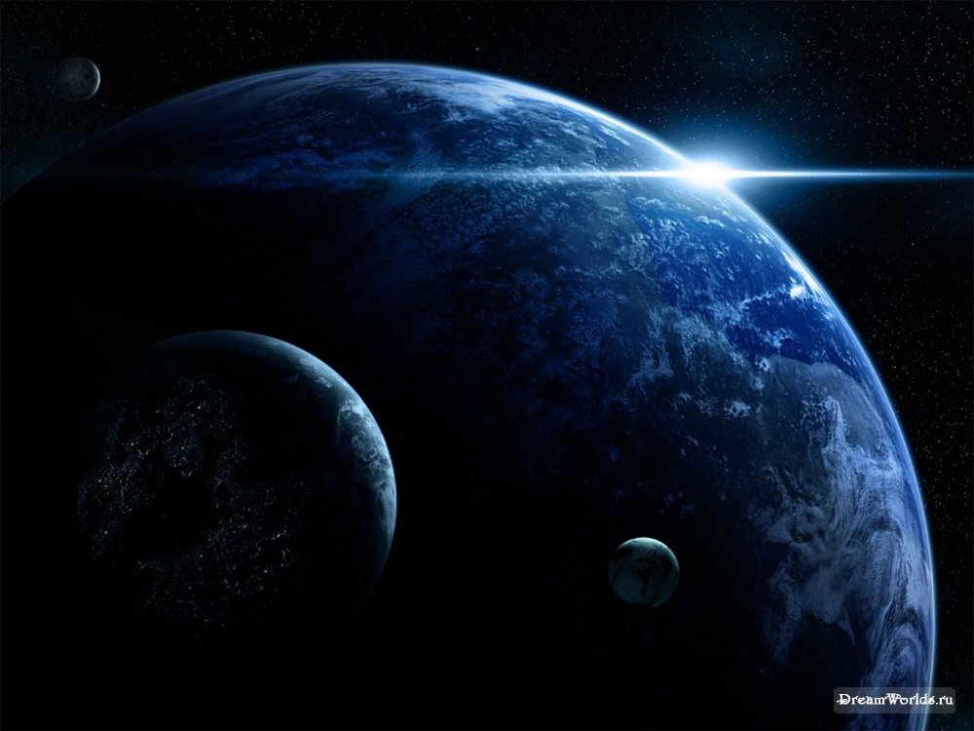
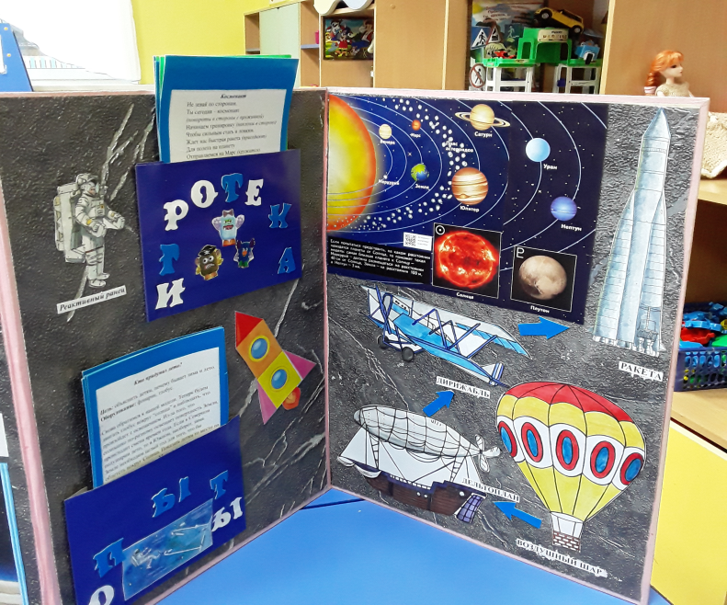
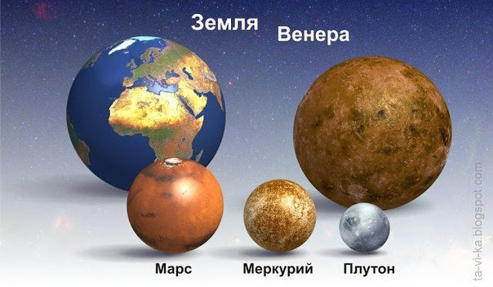
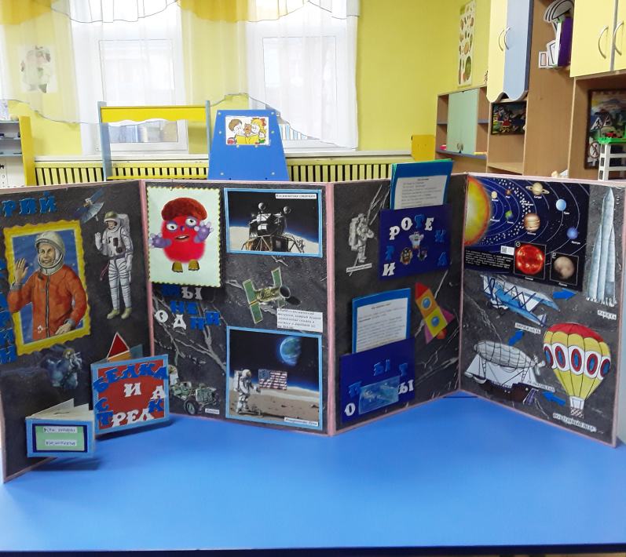
Знакомство с названием планет
Изготовление лепбука «Детям о космосе»

Slide 4
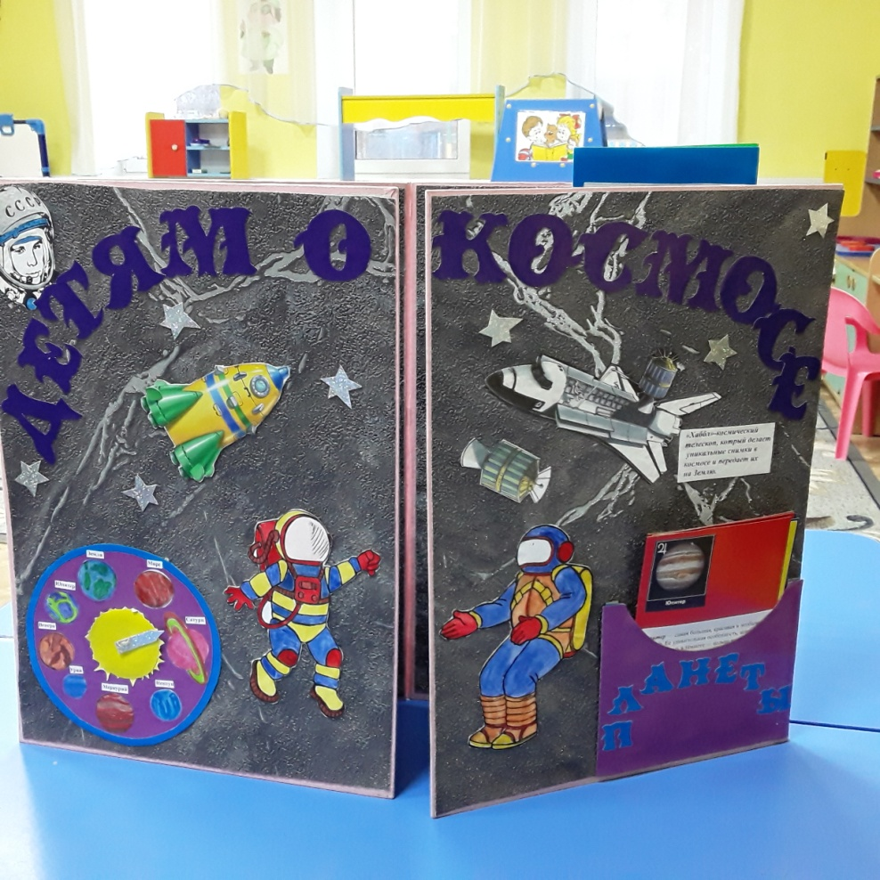
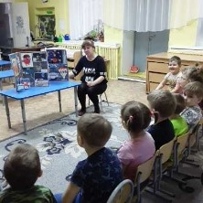
Беседа «Космос»

Slide 5
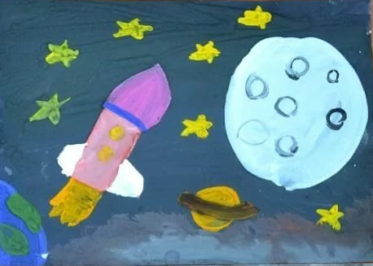
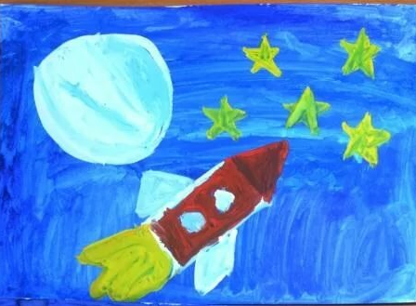
В космической ракете
С названием «Восток»
Он первый на планете
Подняться к звездам смог.
Поет об этом песни
Весенняя капель.
Навеки будут вместе
Гагарин и апрель!
Рисование «Ракета»

Slide 6
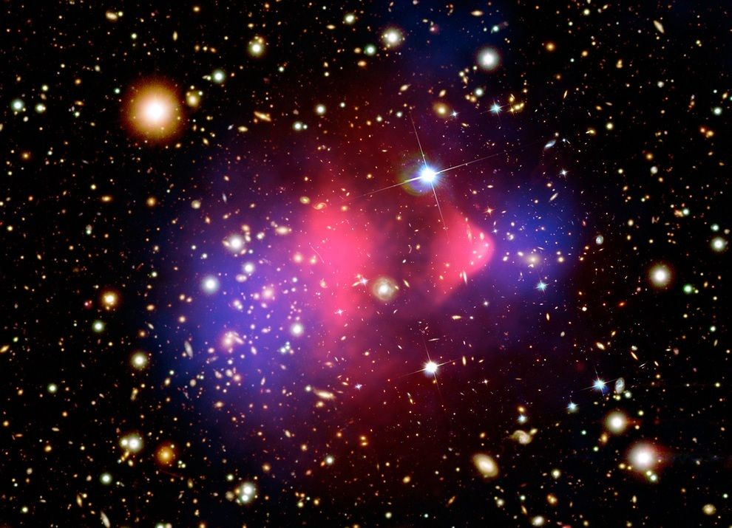
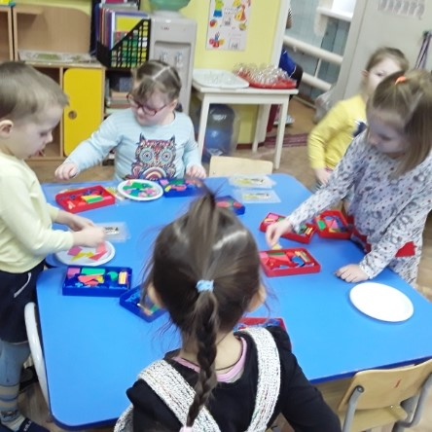
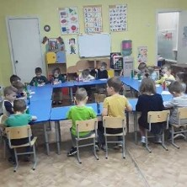
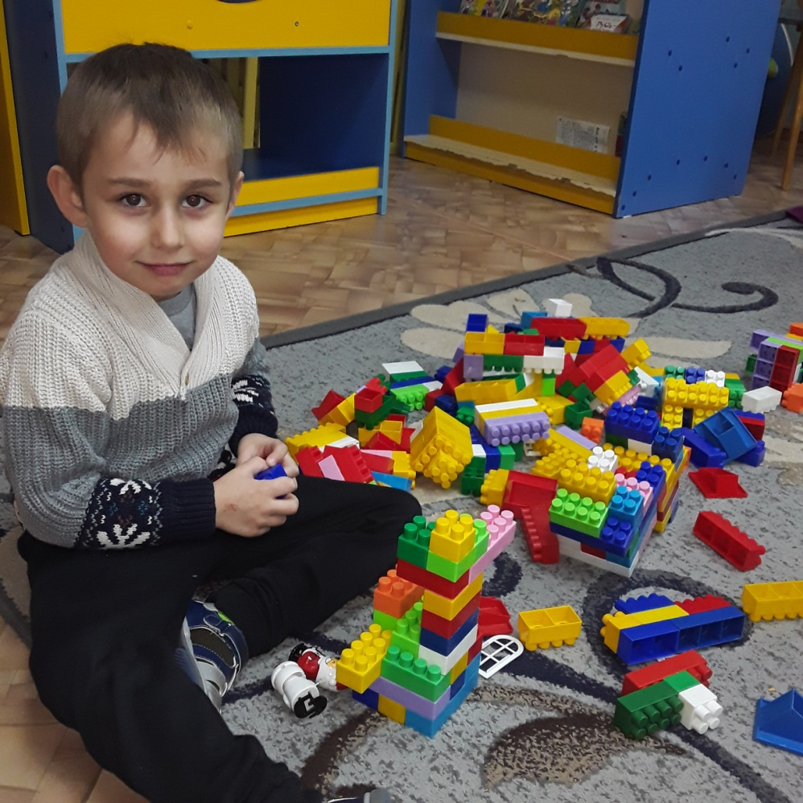
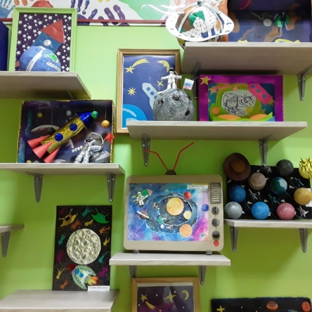
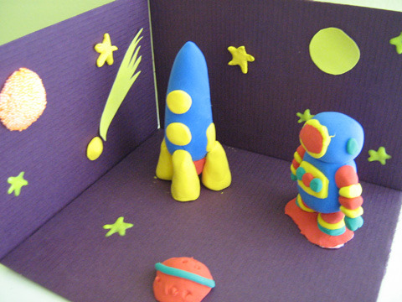
Изготовление ракеты
Совместное участие детей
и родителей в выставке
«Планеты Солнечной
системы»
Из конструктора
Из геометрических
фигур

Slide 7
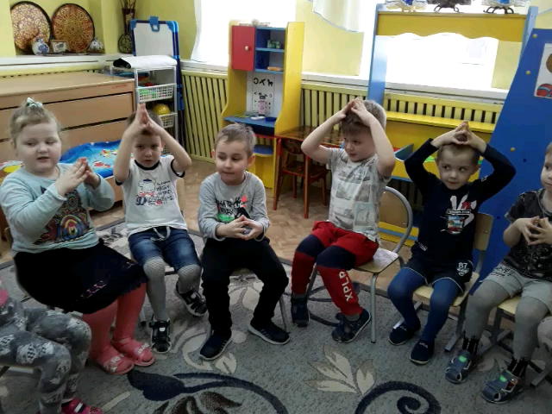
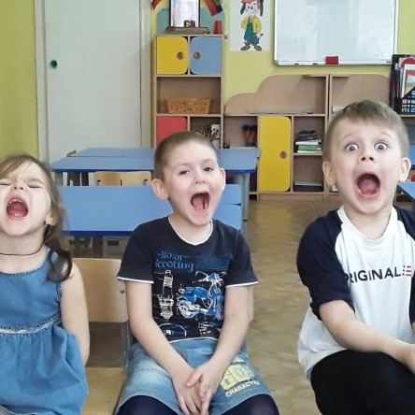
Физминутка
«Полет»
Психогимнастика
«Увидели
пришельца»

Slide 8
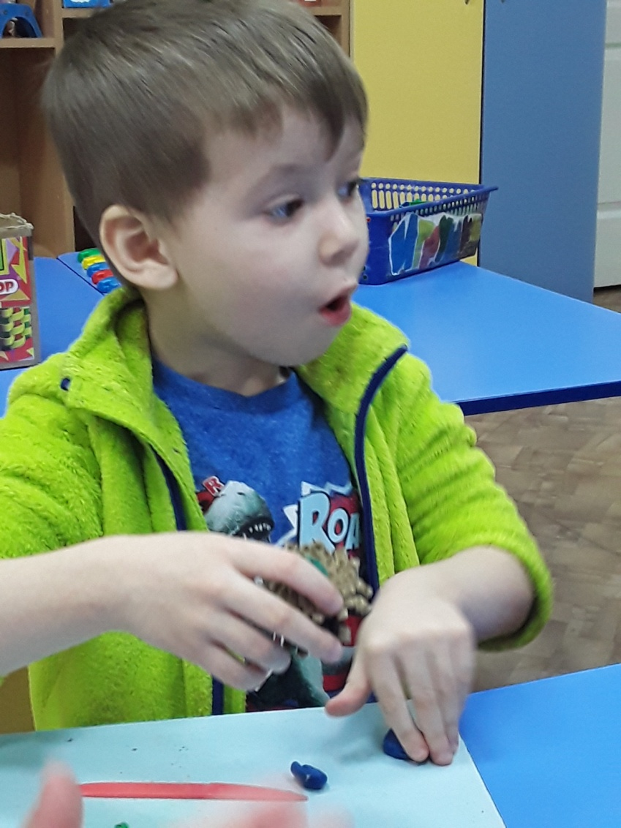
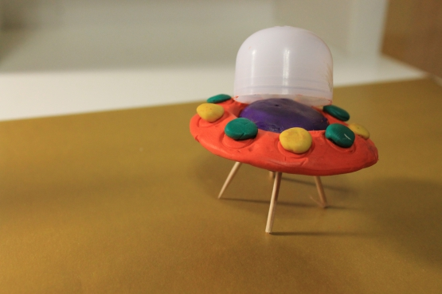
Лепка «Звездная фантазия»

Slide 9
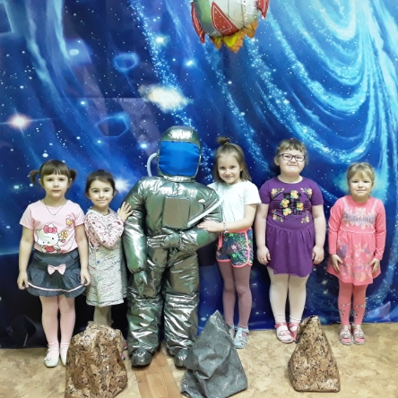
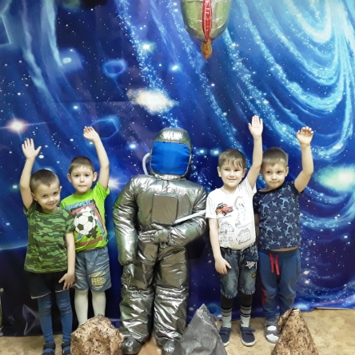
Фотосессия к дню
Космонавтики

Slide 10
